Slide 1
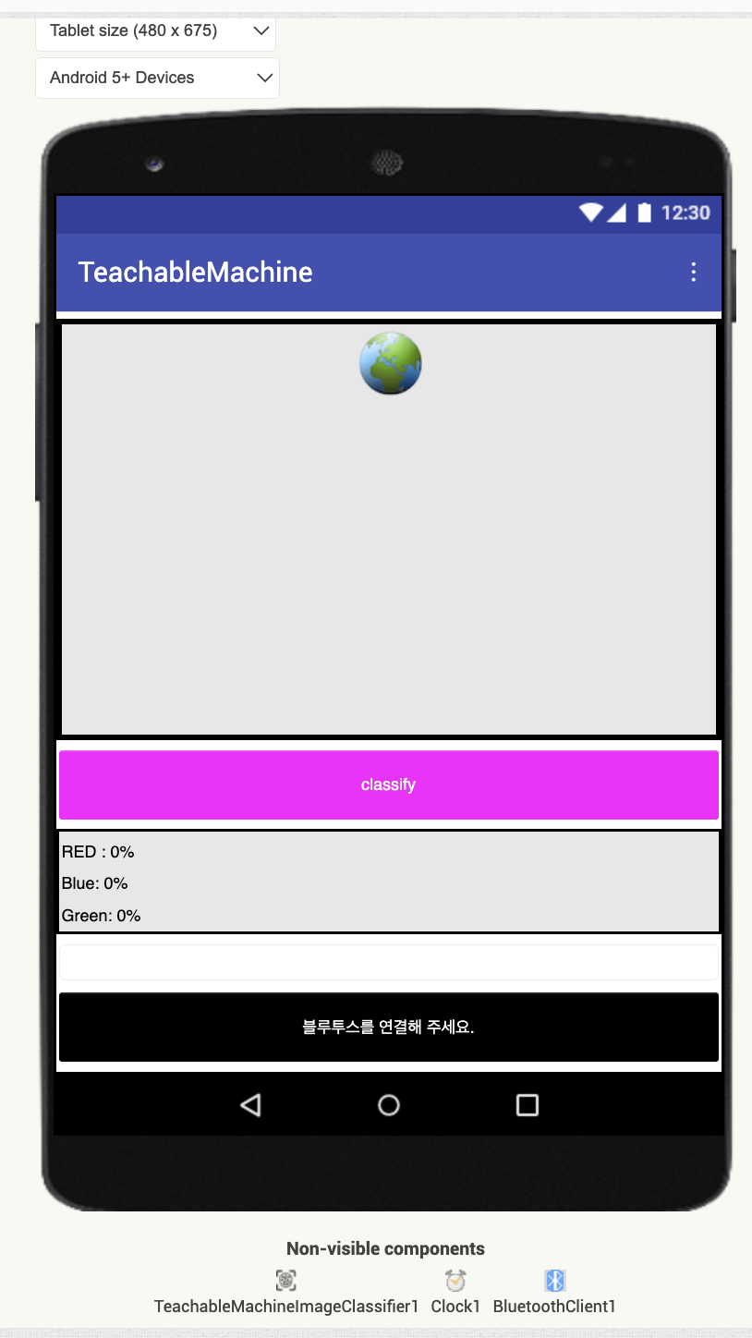
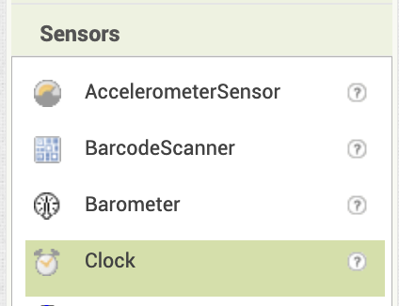
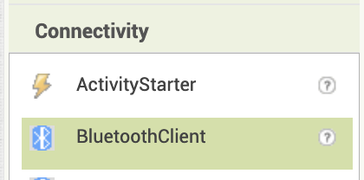
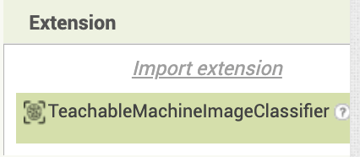
480X675
webview
button
label
ListPicker

Slide 2
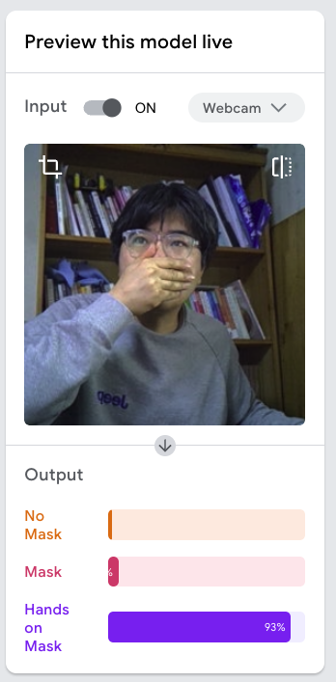
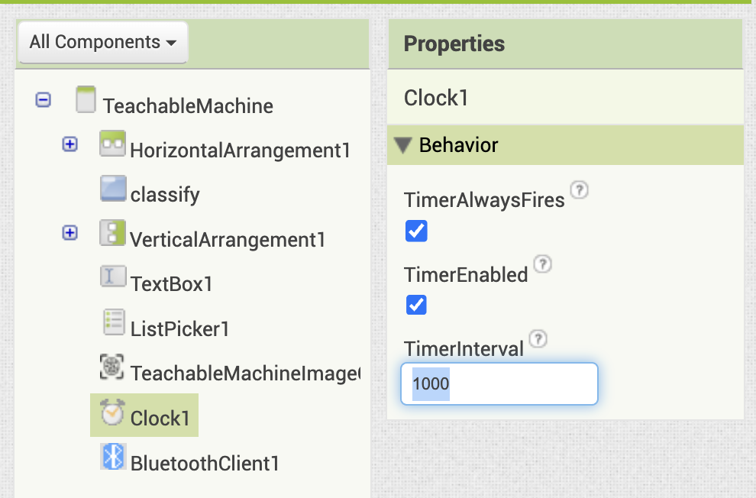
Teachable Machine url에서 읽어오는 속도를 뜻합니다.
1000= 1초 1초마다 AI 모델이 적용합니다.

Slide 3
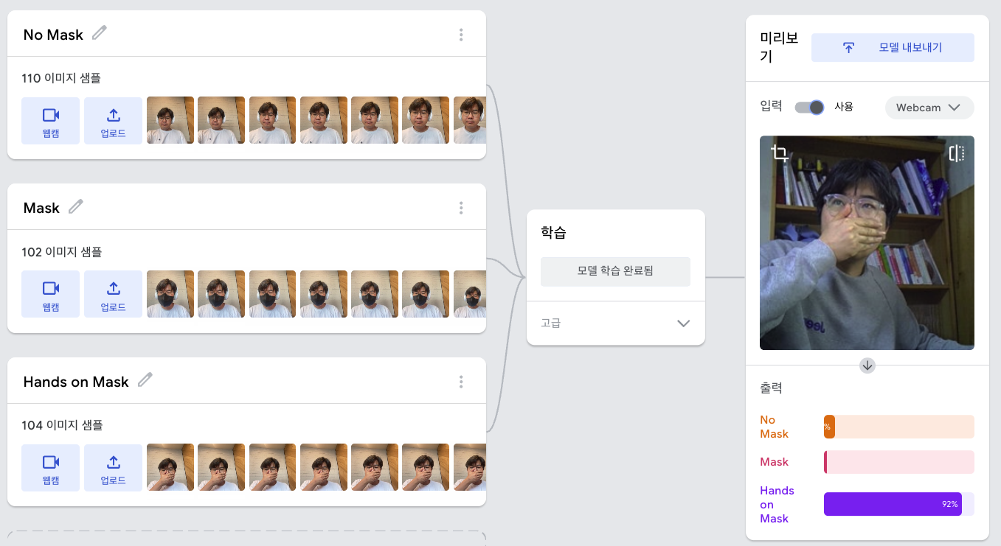
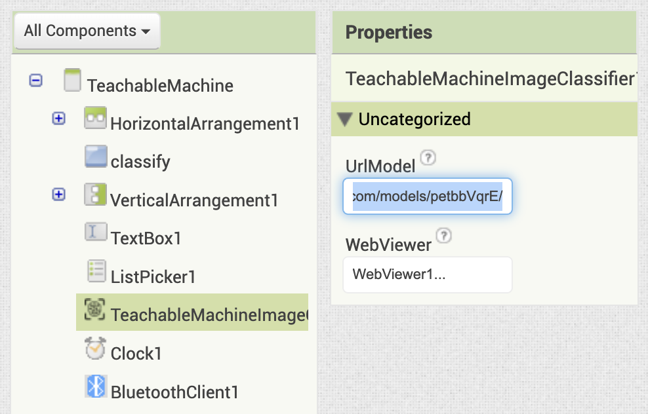
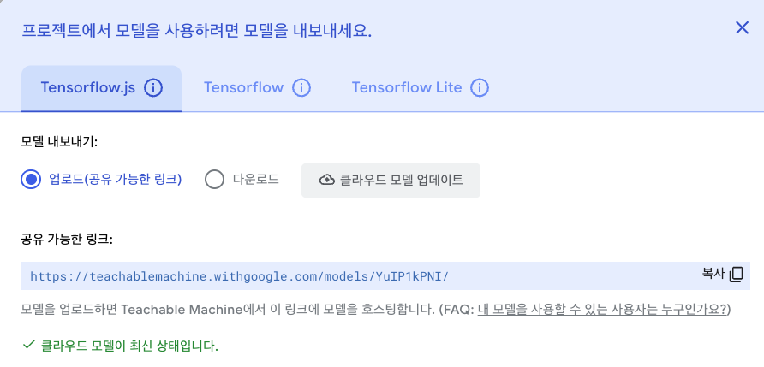
urlModel은 모델 업데이트로 공유 가능한 부분입니다.ㅇ

Slide 4
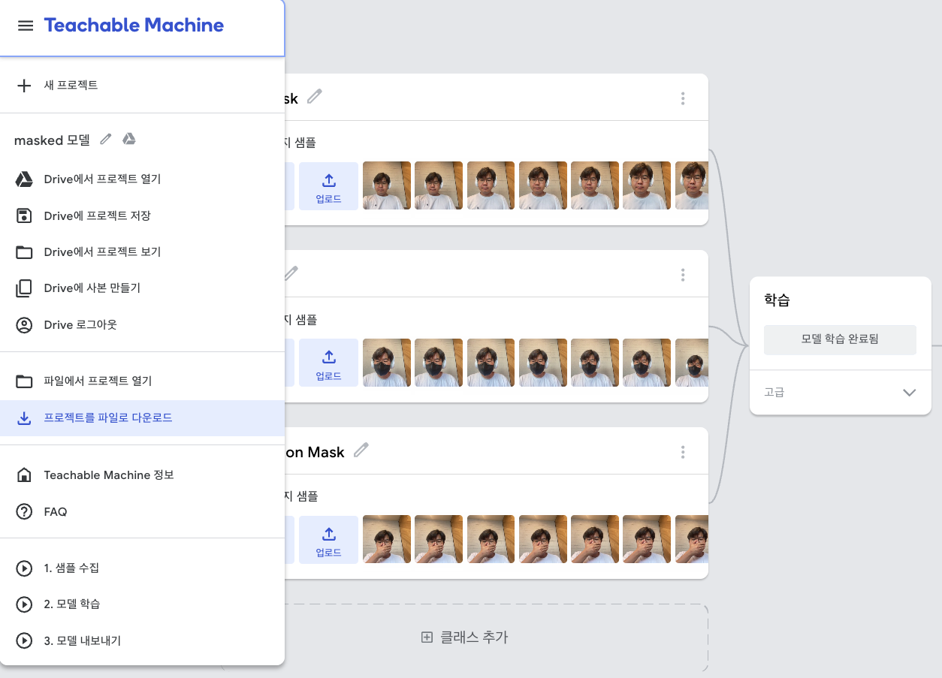
1
클릭
teachable machine은
파일을 저장하여 관리하는 것이 좋습니다.
2
파일 저장

Slide 5
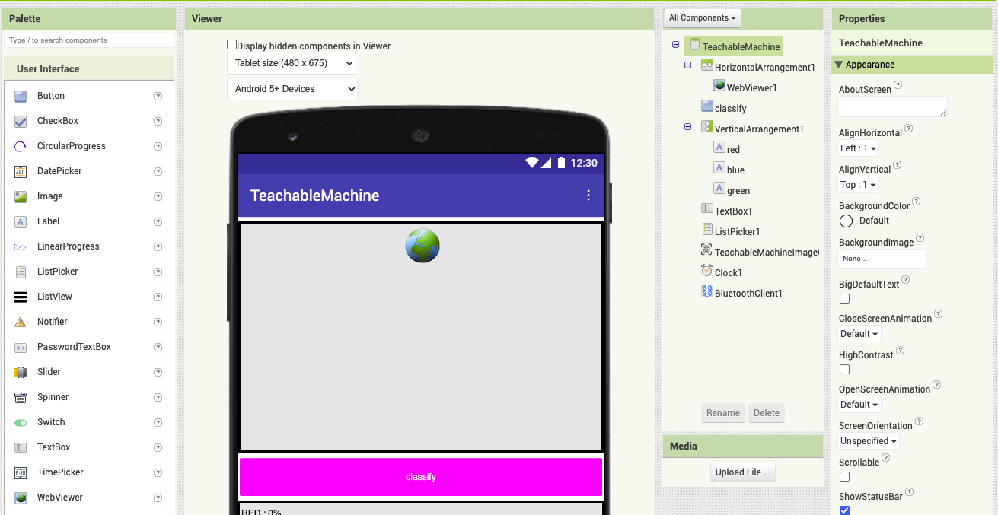
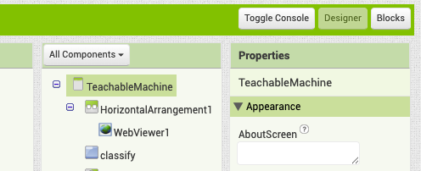
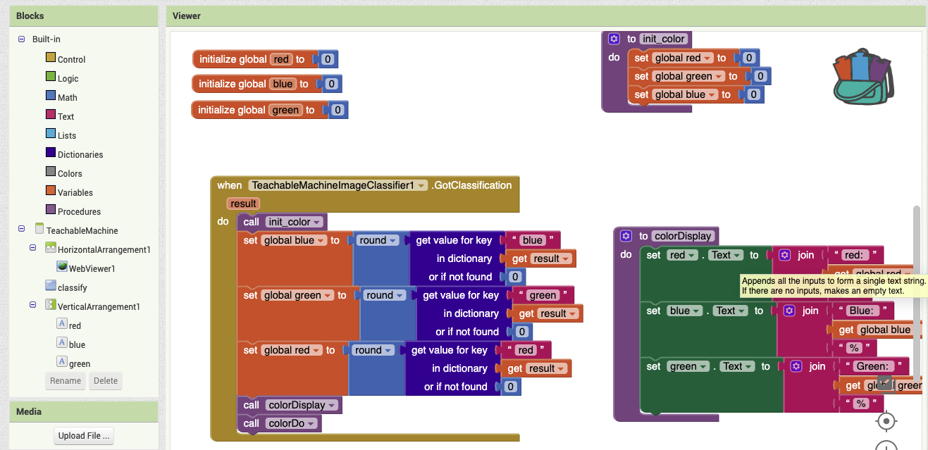
Designer
Blocks
디자이너와 블록으로 나뉘어 코딩합니다.

Slide 6
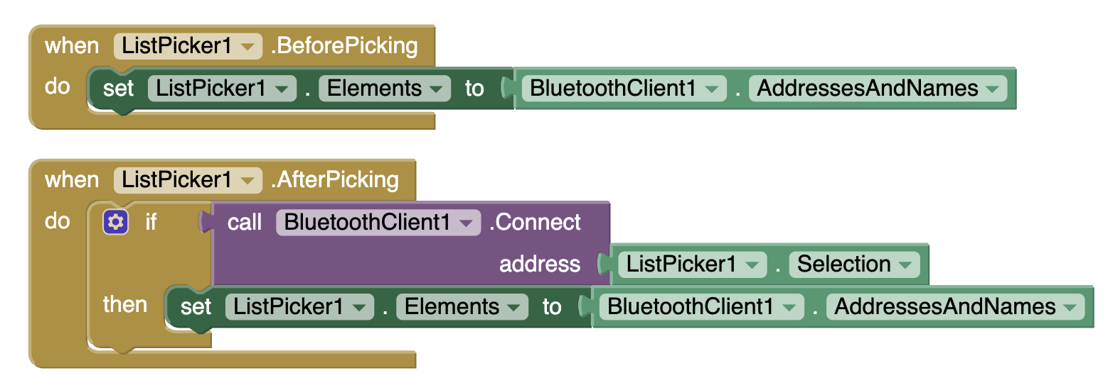
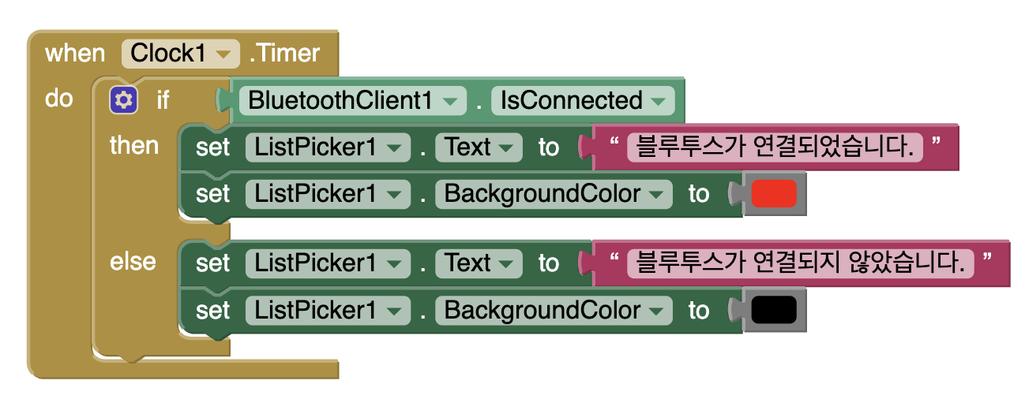
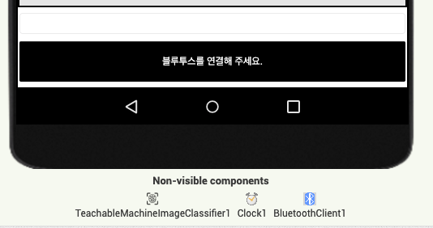
블루투스 연결 부분

Slide 7
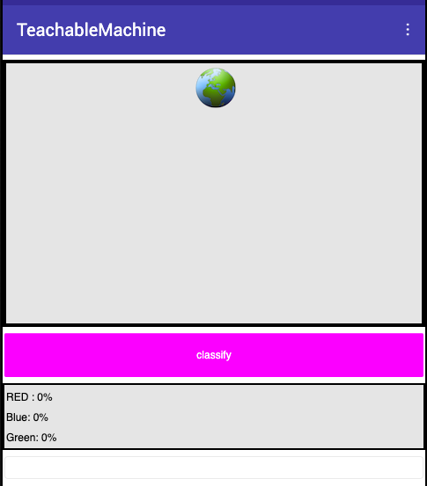
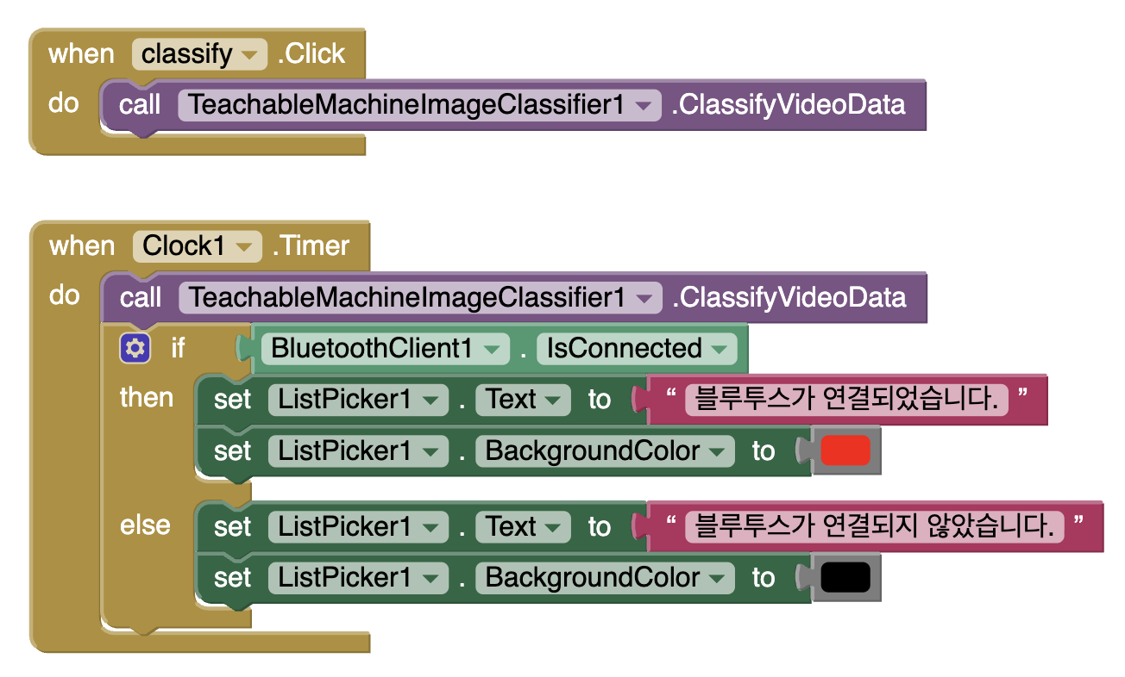
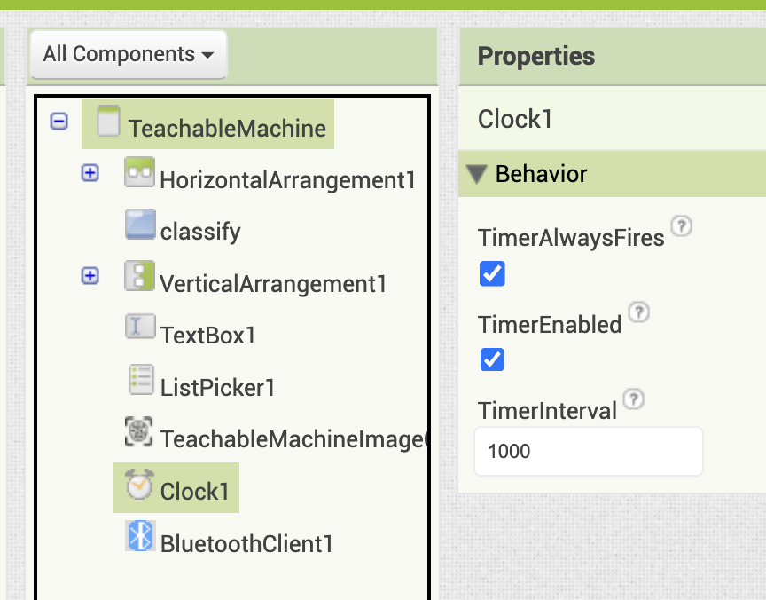

Slide 8
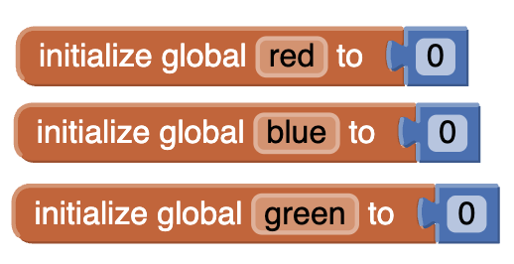
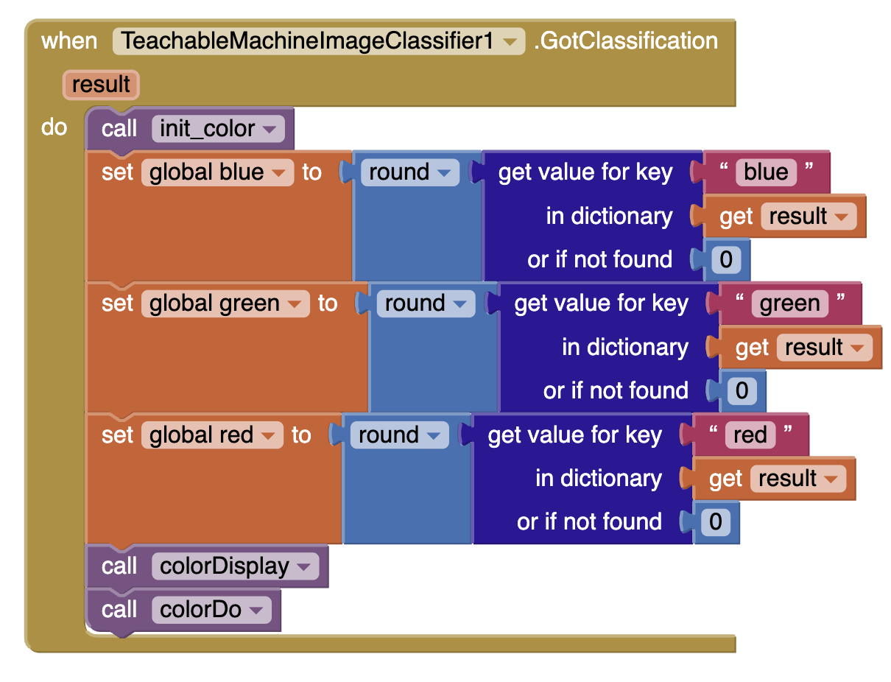
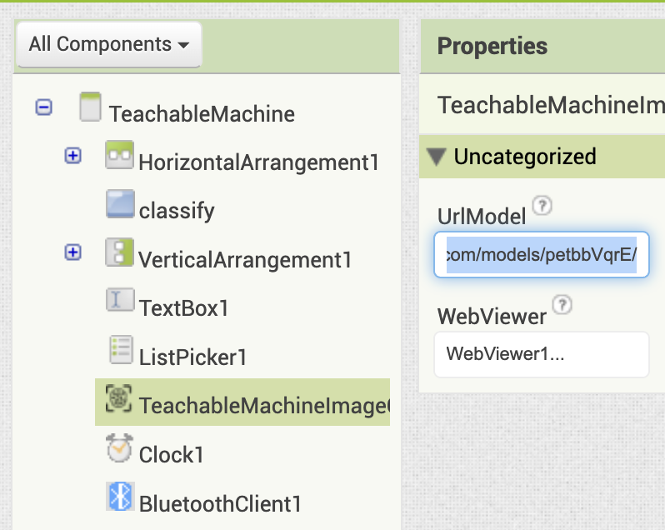

Slide 9
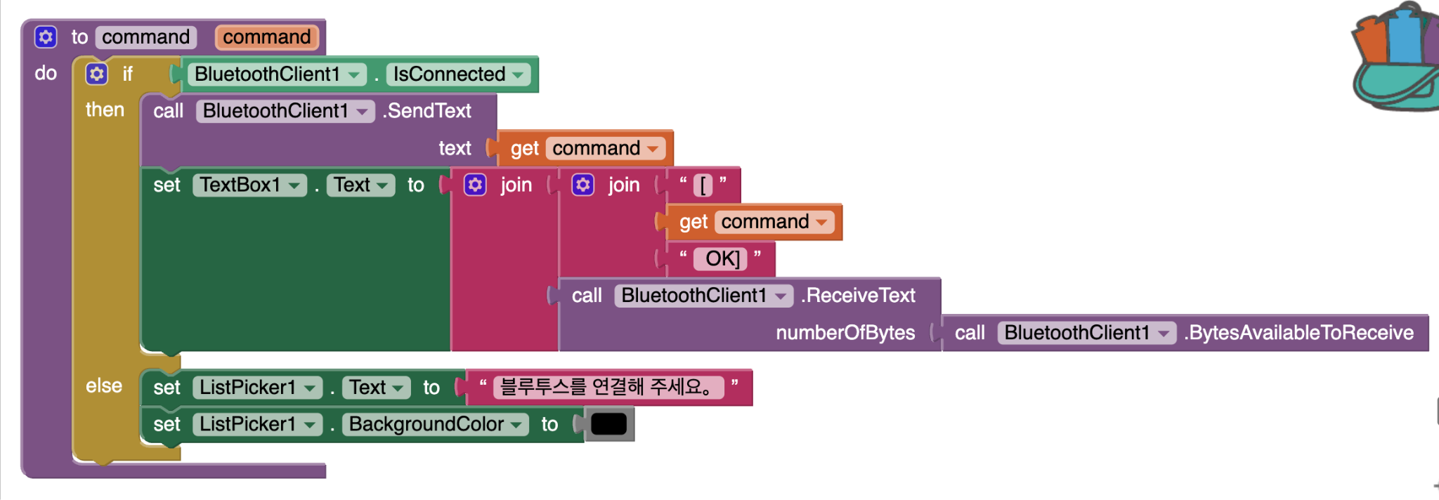

Slide 10
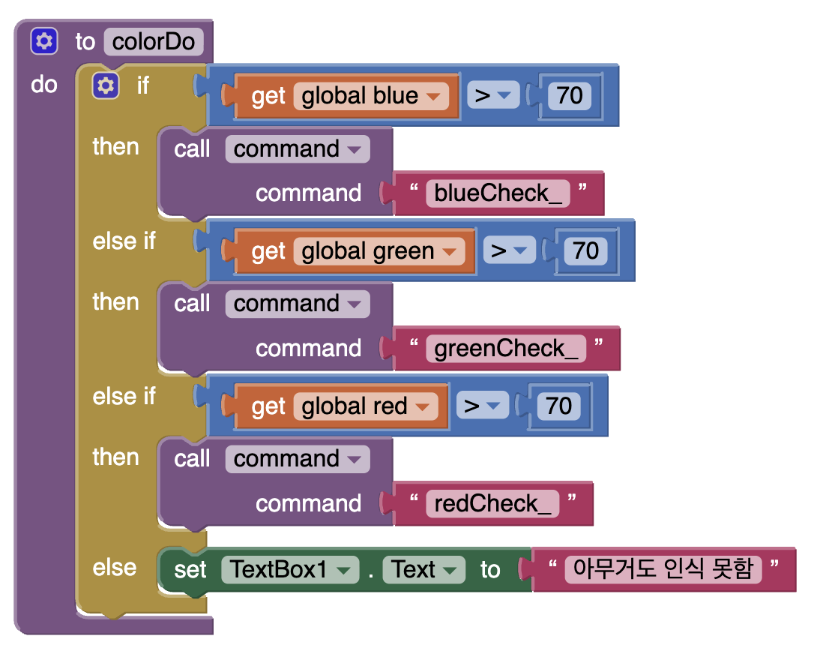


Slide 11
센서값을 가지고 오는 부분은 아래와 같습니다.

Slide 12
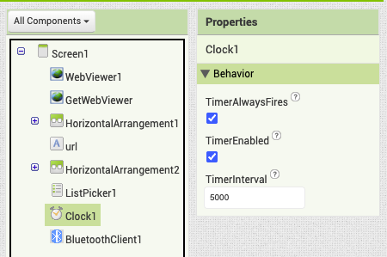


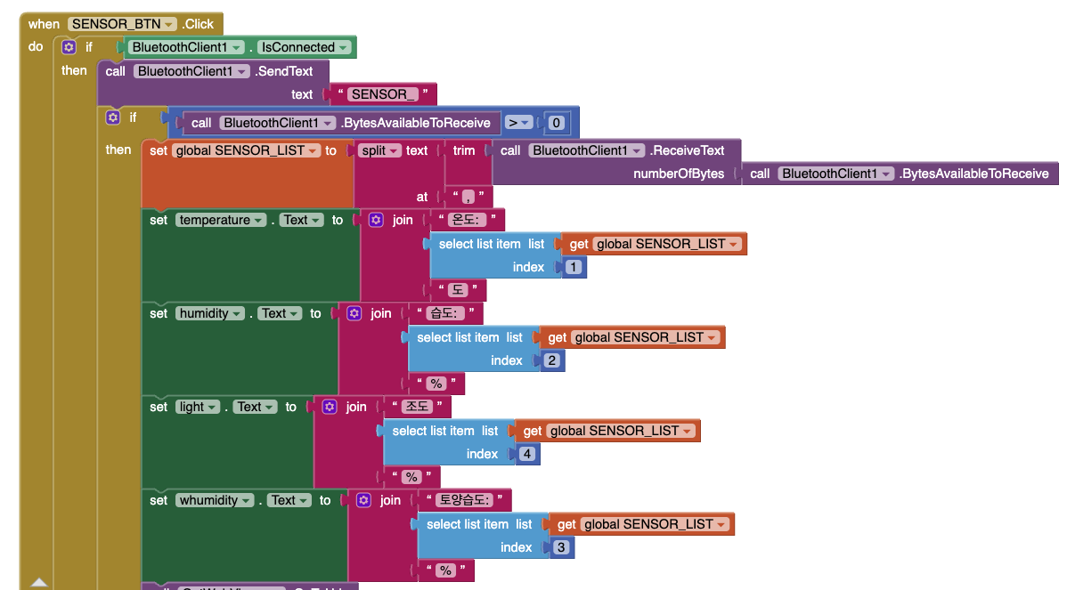
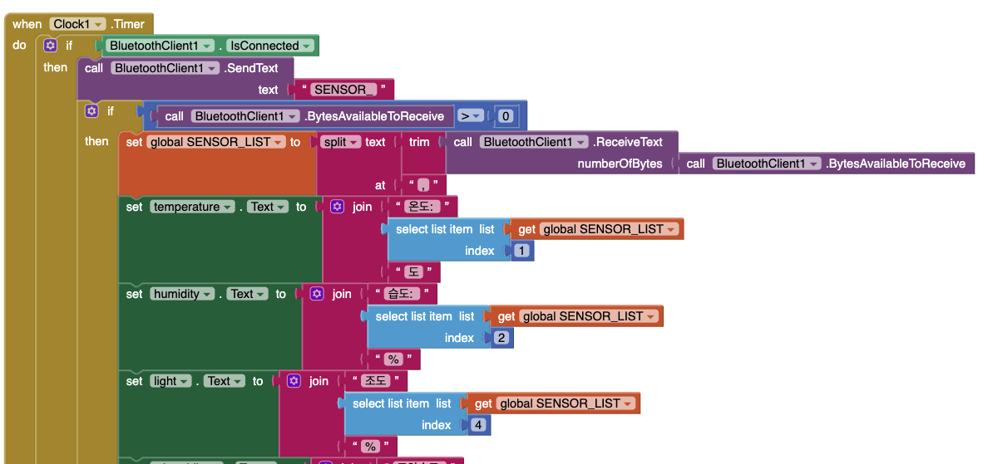
버튼 클릭하여 센서값 적용
5초마다 센서값을 적용

Slide 13
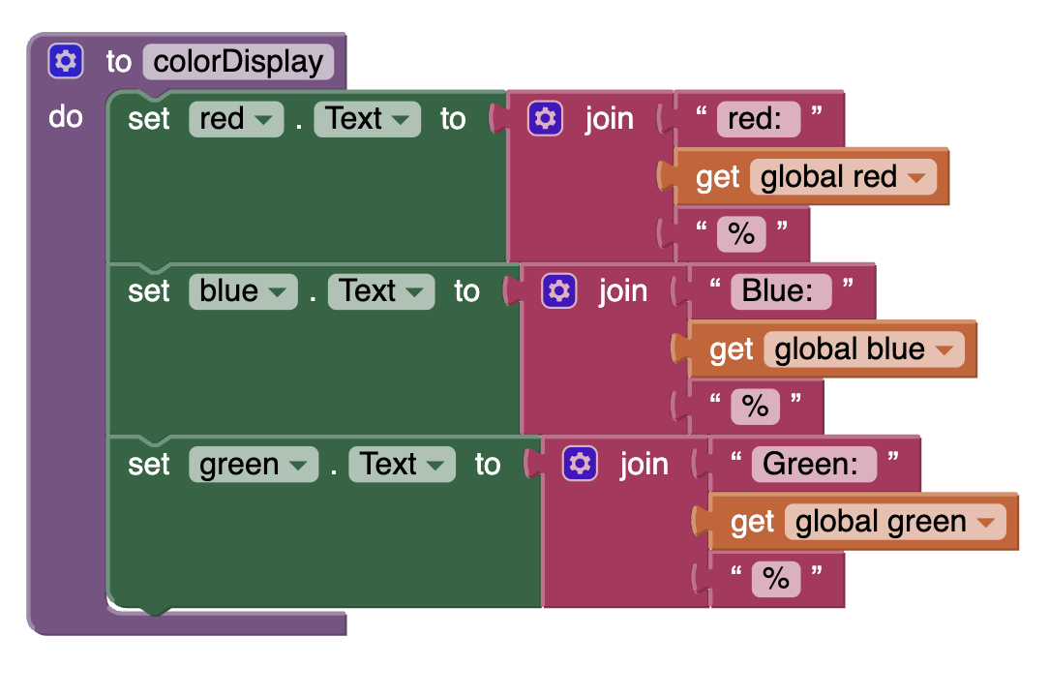
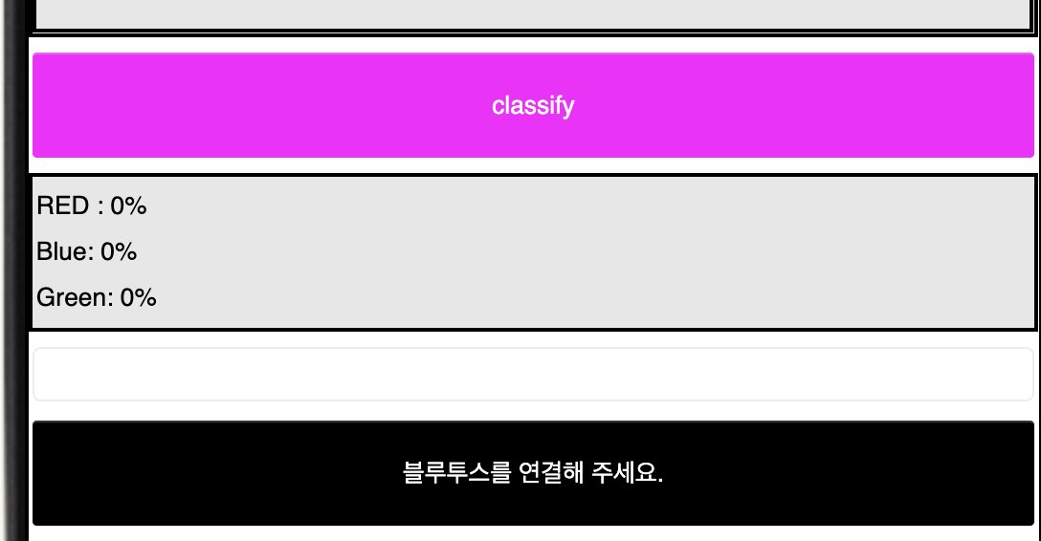
label값에서 보여주는 역할을 할 뿐입니다.

Slide 14

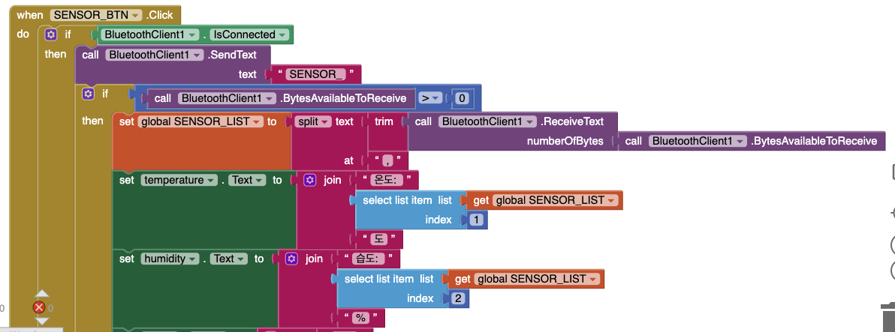
1단계 : 버튼 클릭
2단계 : 블루투스 통신 “SENSOR_” 전달
3단계 : 45,67,13,12 이런형식으로 메시지를 받음
3단계 : ,로 나누면 배열 형식으로 SENSOR_LIST에 저장
4단계: 하나씩 가지고 옴

Slide 15


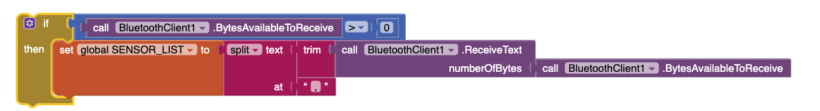


Slide 16
감사합니다.

